Slide 1
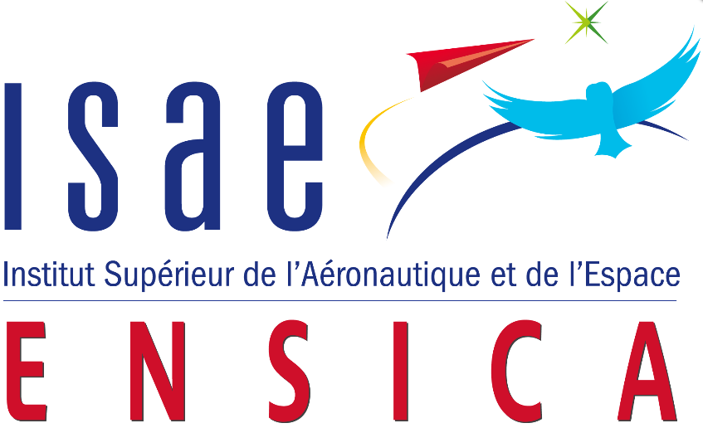

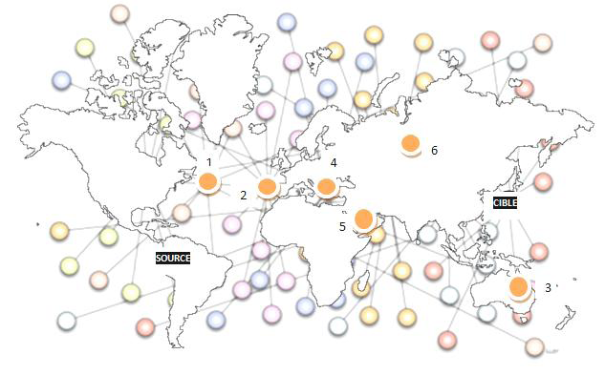
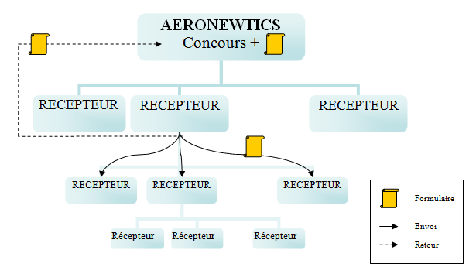
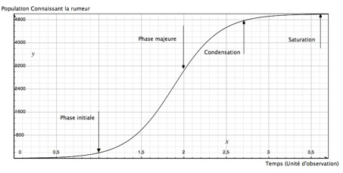
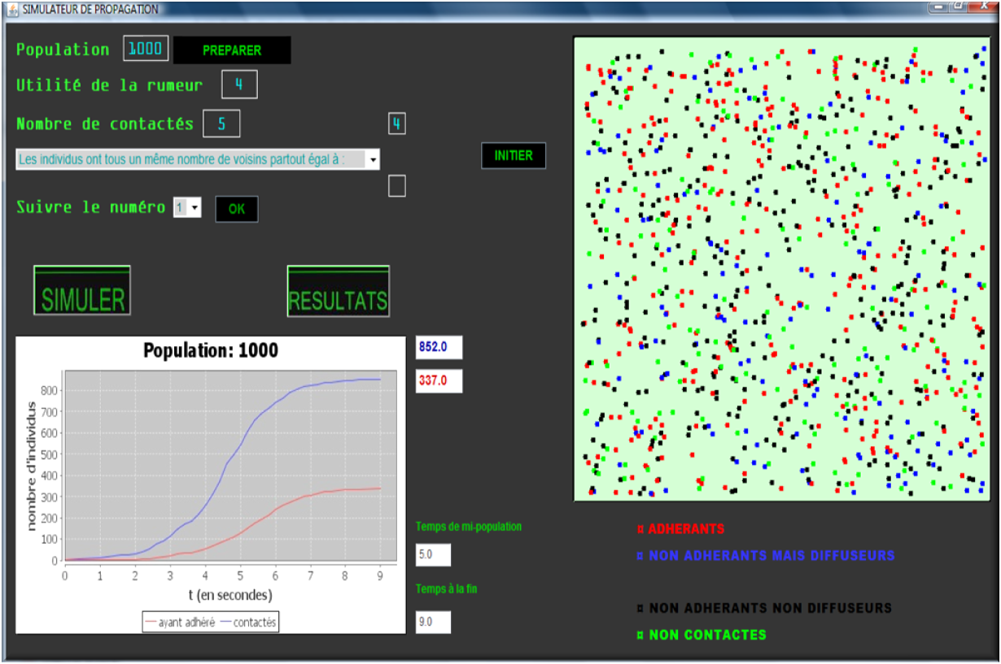
La diffusion de l’information dans les réseaux sociaux
Imane BOUKRIF, Simon HABABOU, Michaël LOUETTE, Ghislain NDECKY¹, Marie-Pierre BES²
¹ Elèves Ingénieurs ISAE / ENSICA, promotion 65
² Enseignant Chercheur ISAE/LACS, 10 Avenue Edouard Belin, BP54032, 31055 Toulouse Cedex 4 Contact : Marie-Pierre.BES@isae.frr
Introduction :
Une étude pour comprendre les facteurs de transmission de l’information entre les individus appartenant à différents réseaux sociaux
Problème : Trouver une méthode non intrusive permettant de suivre les communications s’opérant dans les réseaux sociaux
Solutions existantes :
Solution proposée : Mise en place d’expériences inspirées des procédés de diffusion de rumeurs et accompagnées d’outils de simulation
 | Principe | Avantages | Inconvénients
Facebook | Endroit où sont joints les réseaux sociaux physique dans l’environnement numérique afin de faciliter l’échange | Circulation fluide de l’information. Données personnelles facilement accessibles | Certaines options peuvent empêcher une lecture complète de la propagation de l’information
« Petit Monde » de Milgram | Transmettre un message à une cible, en le faisant circuler de mains en mains | Possibilité d’avoir des informations et un suivi détaillés des participants au parcours du message | Expérience de longue durée et inadaptée aux moyens de communication d’aujourd’hui
« Petit Monde » par téléphone | Contacter une cible via une chaîne d’envoi de SMS | Expérience plus rapide et plus commode que la précédente | Informations incomplètes sur les participants
Aeronewtics (Marketing Viral)
Expérience construite autour de la technique du Marketing Viral, méthode de bouche à oreille appliquée sur Internet
Petit Monde Electronique
Adaptation de l’expérience « Petit Monde » de Milgram, avec usage des courriers électroniques
Objectif:
Comprendre les mécanismes nécessaires à ce qu’une information se propage dans les milieux sociaux
Principe:
Organisation d’un « faux » concours visant à promouvoir l’activité de
l’entreprise fictive
Aeronewtics
(avion vert)
Objectif:
Mesurer le degré de connectivité entre deux milieux sociaux étudiants
Principe:
Par le biais de chaînes de mails:
Un étudiant en commerce…
… doit entrer en contact avec…
… un étudiant ingénieur
Modèle mathématique
Simulation informatique
Objectif:
Prédire l’allure de la diffusion temporelle d’une rumeur au sein d’une population
Principe:
Mettre en équations des hypothèses de diffusion de la rumeur afin de prédire l’évolution des individus connaissant la rumeur au cours du temps
Objectif:
Définir une interface graphique permettant de visualiser en temps réel la diffusion d’une rumeur au sein d’une population
Principe:
La distance entre les individus symbolise leurs sociabilité
Modèle cognitif
3 paramètres:
seuil d’intérêt, utilité de la rumeur, opinion favorable/défavorable
4 statuts:
adhérant et diffuseur, non adhérant et diffuseur, non adhérant et non diffuseur, non contactés
Conclusion :
Les expériences de terrain, Aeronewtics, et Petit Monde ont aboutit à des résultats très mitigés en terme de participation.
Les résultats des deux modèles mathématique et informatique s’accordent à démontrer la même loi d’évolution de la rumeur au sein d’une population.
→L’écart observé entre les faits réels et les simulations montre la difficulté de prédire le comportement humain à cause d’un paramètre impossible à modéliser: le libre-arbitre.

